Slide 1
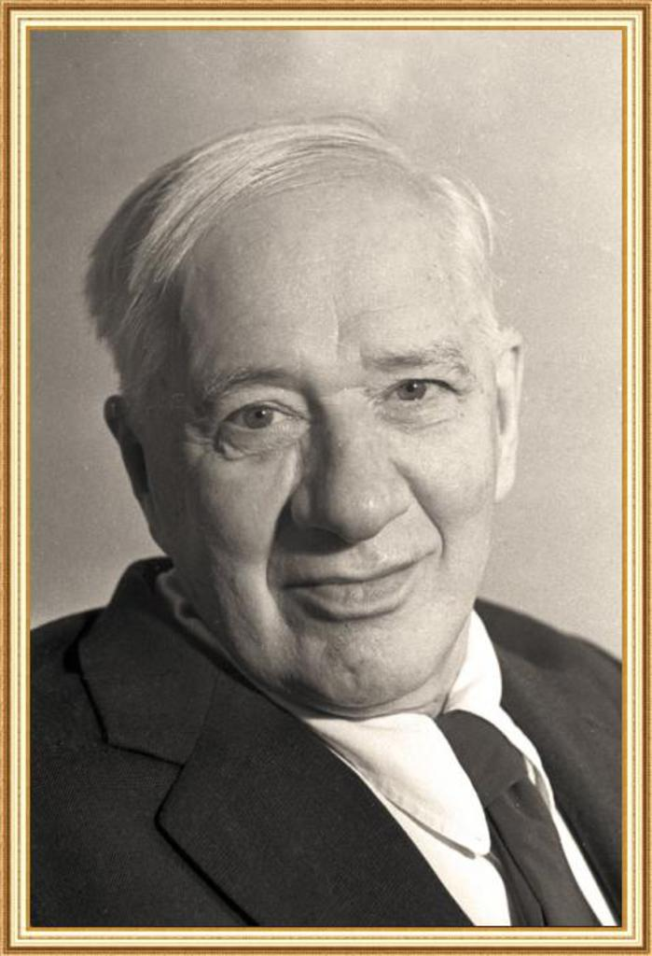
корней иванович чуковский
(1882-1969)

Slide 2

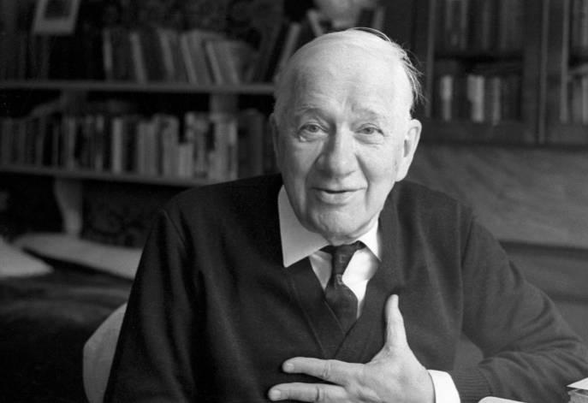
Чуковский Корней Иванович, настоящее имя и фамилия Николай Васильевич Корнейчуков, русский писатель, поэт, переводчик, литературовед.
Родился в Санкт-Петербурге 19 марта 1882г.

Slide 3
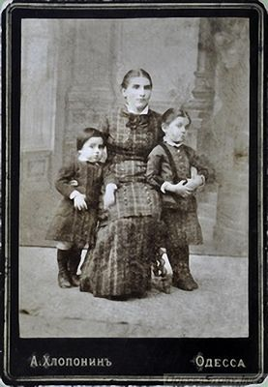
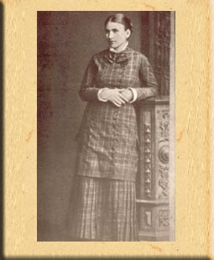
В семье Чуковкого было 2 детей: старшая дочь Маруся и он. Отец прожил с матерью всего 3 года и оставил их семью сразу после рождения сына. Мать —Екатерина Осиповна Корнейчукова — переехала в Одессу. Там он был отдан в гимназию, но в пятом классе его отчислили из-за низкого происхождения.

Slide 4
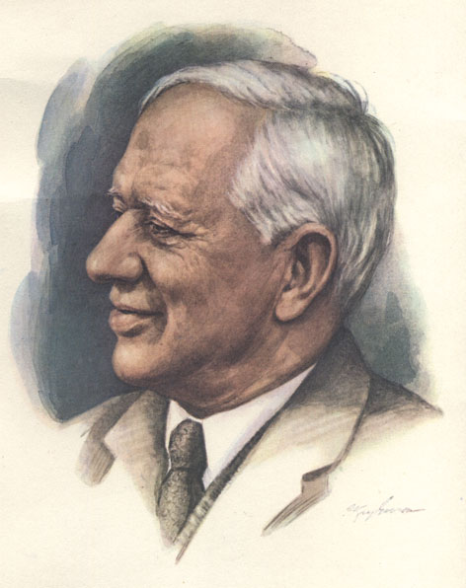
Занимался самообразованием, изучил английский язык. С 1901 года Чуковский начинает писать статьи в газету «Одесские новости». В 1903 он был отправлен корреспондентом в Лондон, где основательно ознакомился с английской литературой. С этого времени началась его литературная деятельность.

Slide 5
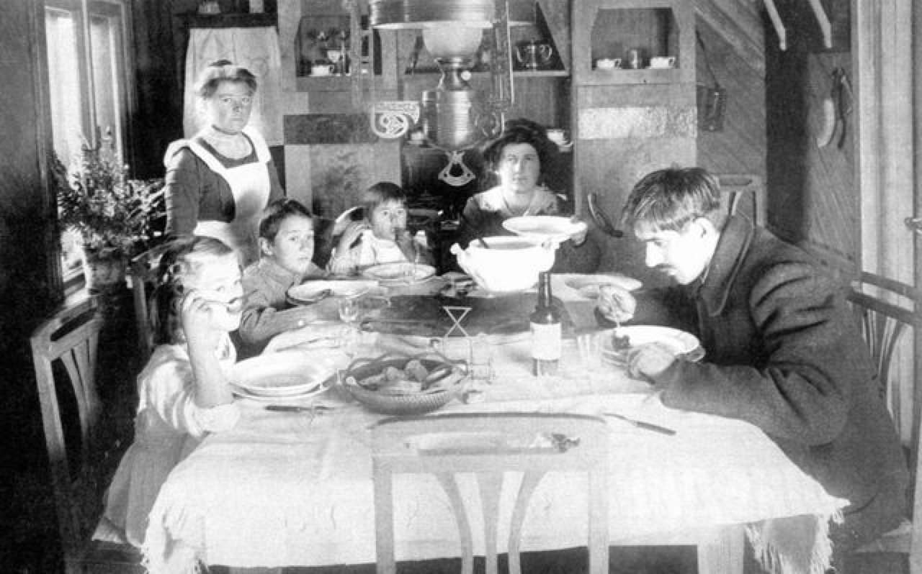
Семья Корнея Чуковского
Жена –Мария Борисовна, сын Борис- поэт, дочь Мария-писательница. 3 внука и 2 внучки.

Slide 6
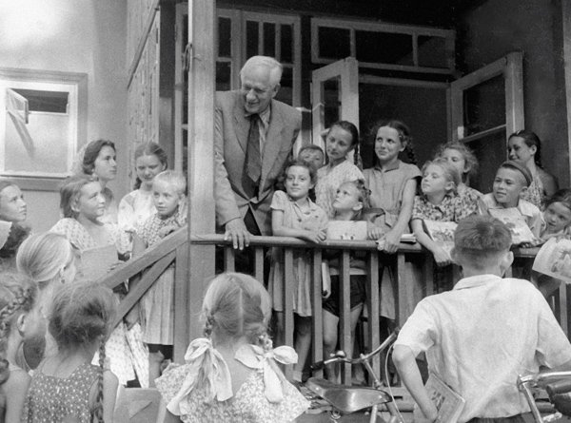
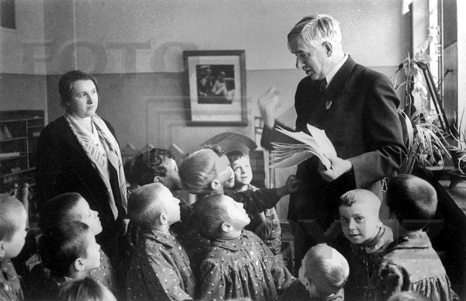
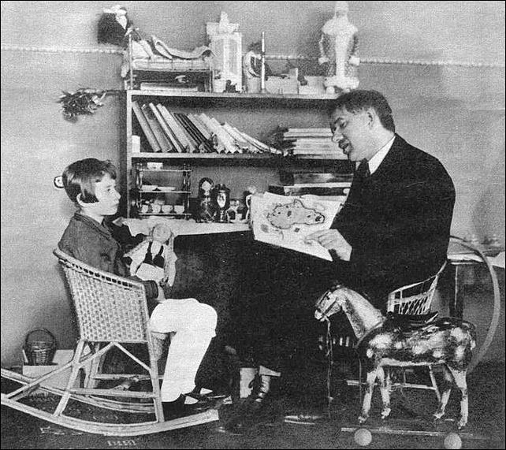

Slide 7
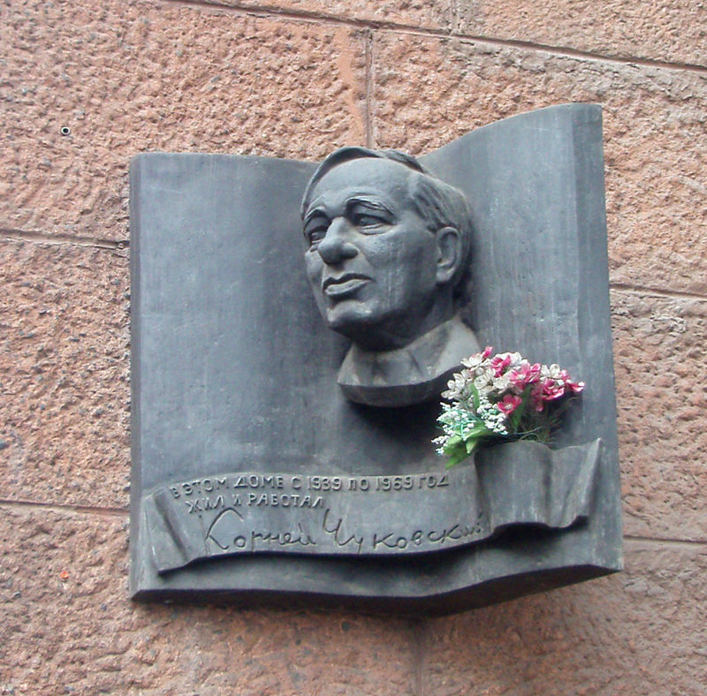
Мемориальная доска в Москве на доме, где жил и работал Корней Иванович

Slide 8
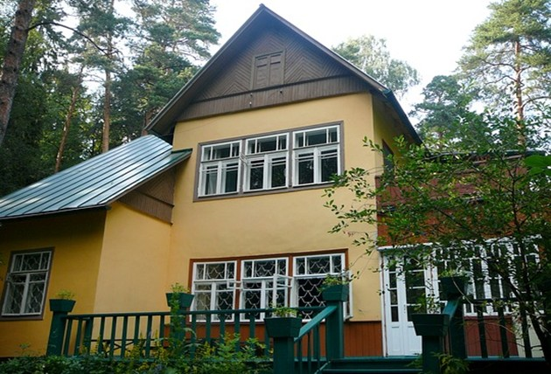
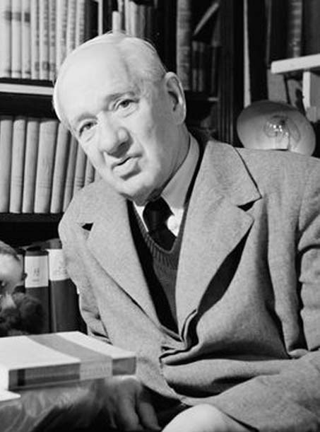
Умер Корней Иванович 28 октября 1969 года на даче в Переделкине (Подмосковье), где писатель прожил большую часть жизни, а ныне там действует его музей.

Slide 9

Догадайтесь, из каких произведений эта иллюстрация:
«Айболит»
1917г.

Slide 10
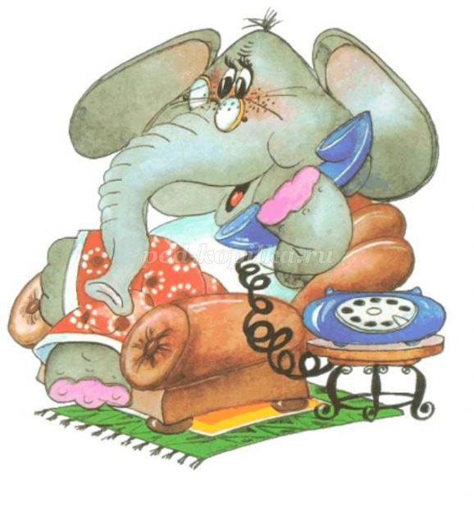
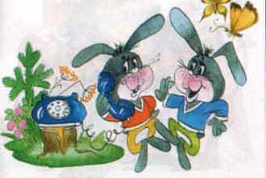
Догадайтесь, из каких произведений эта иллюстрация:
«Телефон»
1924г.

Slide 11



Корней Иванович Чуковский написал «Телефон» в честь своей правнучки Марины в 1924 году.

Slide 12
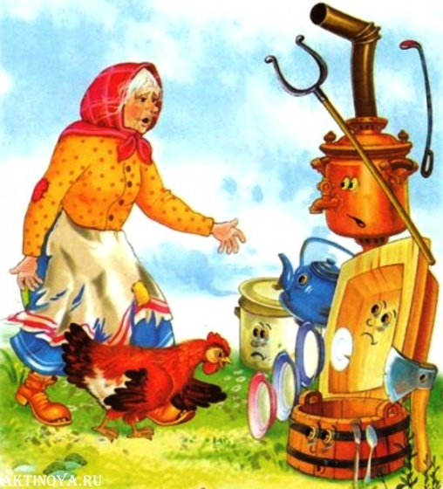
Догадайтесь, из каких произведений эта иллюстрация:
«Федорино
горе»
1926г.

Slide 13
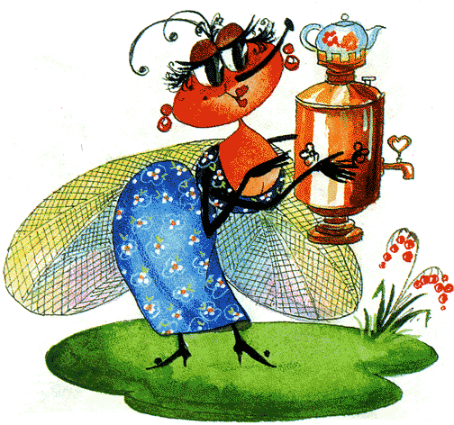
Догадайтесь, из каких произведений эта иллюстрация:
«Муха-
Цокотуха»
1924г.

Slide 14
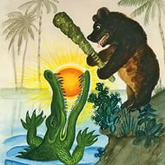
Догадайтесь, из каких произведений эта иллюстрация:
«Краденое
солнце»
1927г.

Slide 15

Догадайтесь, из каких произведений эта иллюстрация:
«Мойдодыр»
1923г.

Slide 16
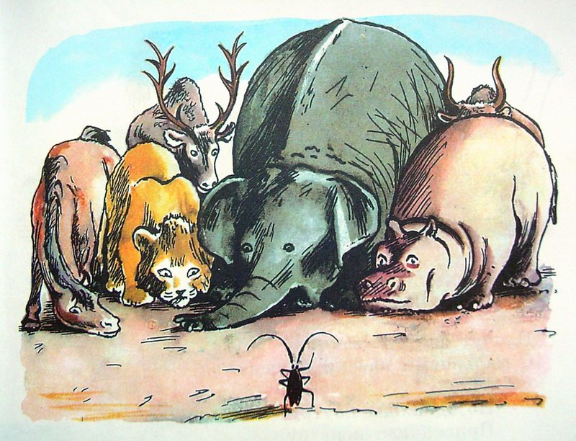
Догадайтесь, из каких произведений эта иллюстрация:
«Тараканище»
1921г.

Slide 17
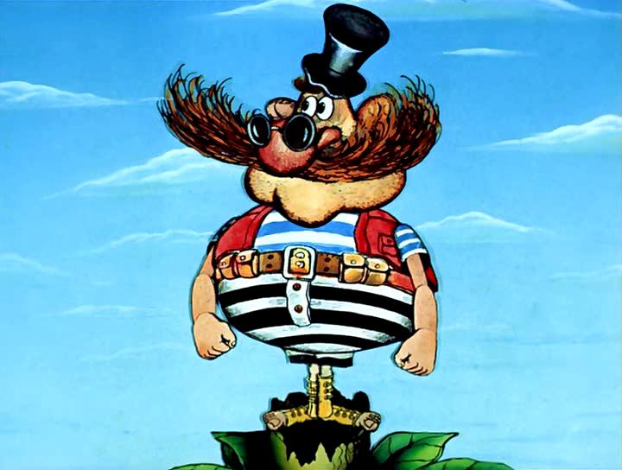
Догадайтесь, из каких произведений эта иллюстрация:
«Бармалей»
1925г.

Slide 18
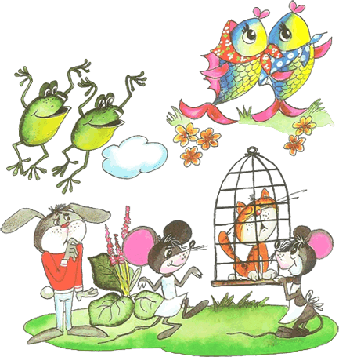
Догадайтесь, из каких произведений эта иллюстрация:
«Путаница»
1914г.

Slide 19





Другие произведения К.И.Чуковского

Slide 20
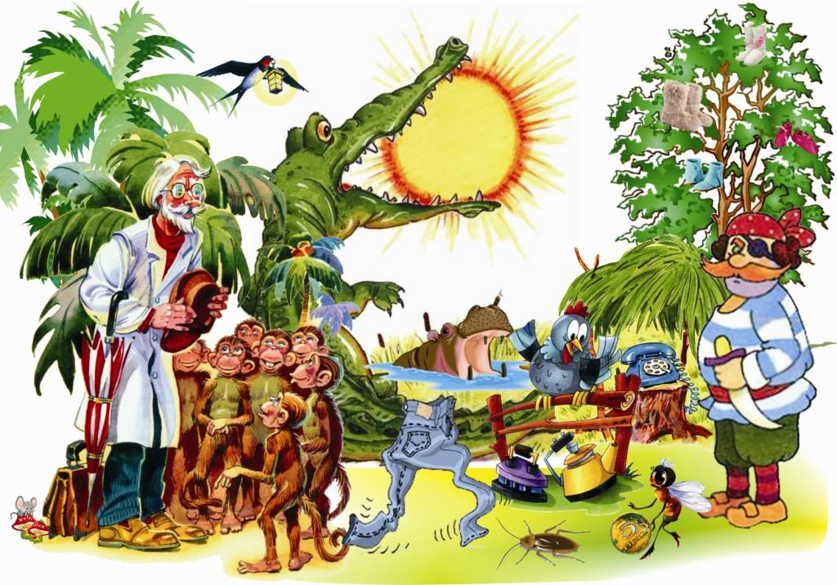
Спасибо за внимание!

